Slide 1
Mystery Shopper BISTRÓ ITALIANO mariscos ● pizza ● pastas ●ensaladas

Slide 2
Introducción
¿Cuál es la calidad de los productos y servicios que la empresa Bistró Italiano brinda a sus clientes en los momentos de contacto entre la empresa y sus clientes? , Además ¿cuál es la imagen que los clientes observan del establecimiento?

Slide 3
Objetivo General
.
Investigar la calidad de los productos y servicios que el restaurante Bistró Italiano brinda a sus clientes en los momentos de contacto entre la empresa y sus clientes, además la imagen que los clientes observan del establecimiento.

Slide 4
Objetivos Específicos
Calificar la atención al cliente.
Evaluar la imagen y presentación del restaurante.
Identificar el conocimiento de los empleados.
Evaluar la satisfacción de precios.
Evaluar el sistema de cobro y pago.
.

Slide 5
Ocupación del establecimiento
Días de semana que se visito Bistró Italiano: Miércoles y viernes.
Días de fin de semana que se visito Bistró Italiano: Sábado.

Slide 6
Variables a analizar
1 | Limpieza del local
2 | Limpieza de la mesa
3 | Presentación del personal
4 | Profesionalismo del personal
5 | Saludo
6 | Espacio al ordenar
7 | Toma de orden
8 | Higiene y presentación del producto
9 | Calificación del producto
10 | Supervisión
11 | Calificación situación atípica
12 | Cuenta en orden
13 | Agradecen su preferencia y lo invita a repetir la visita.

Slide 7
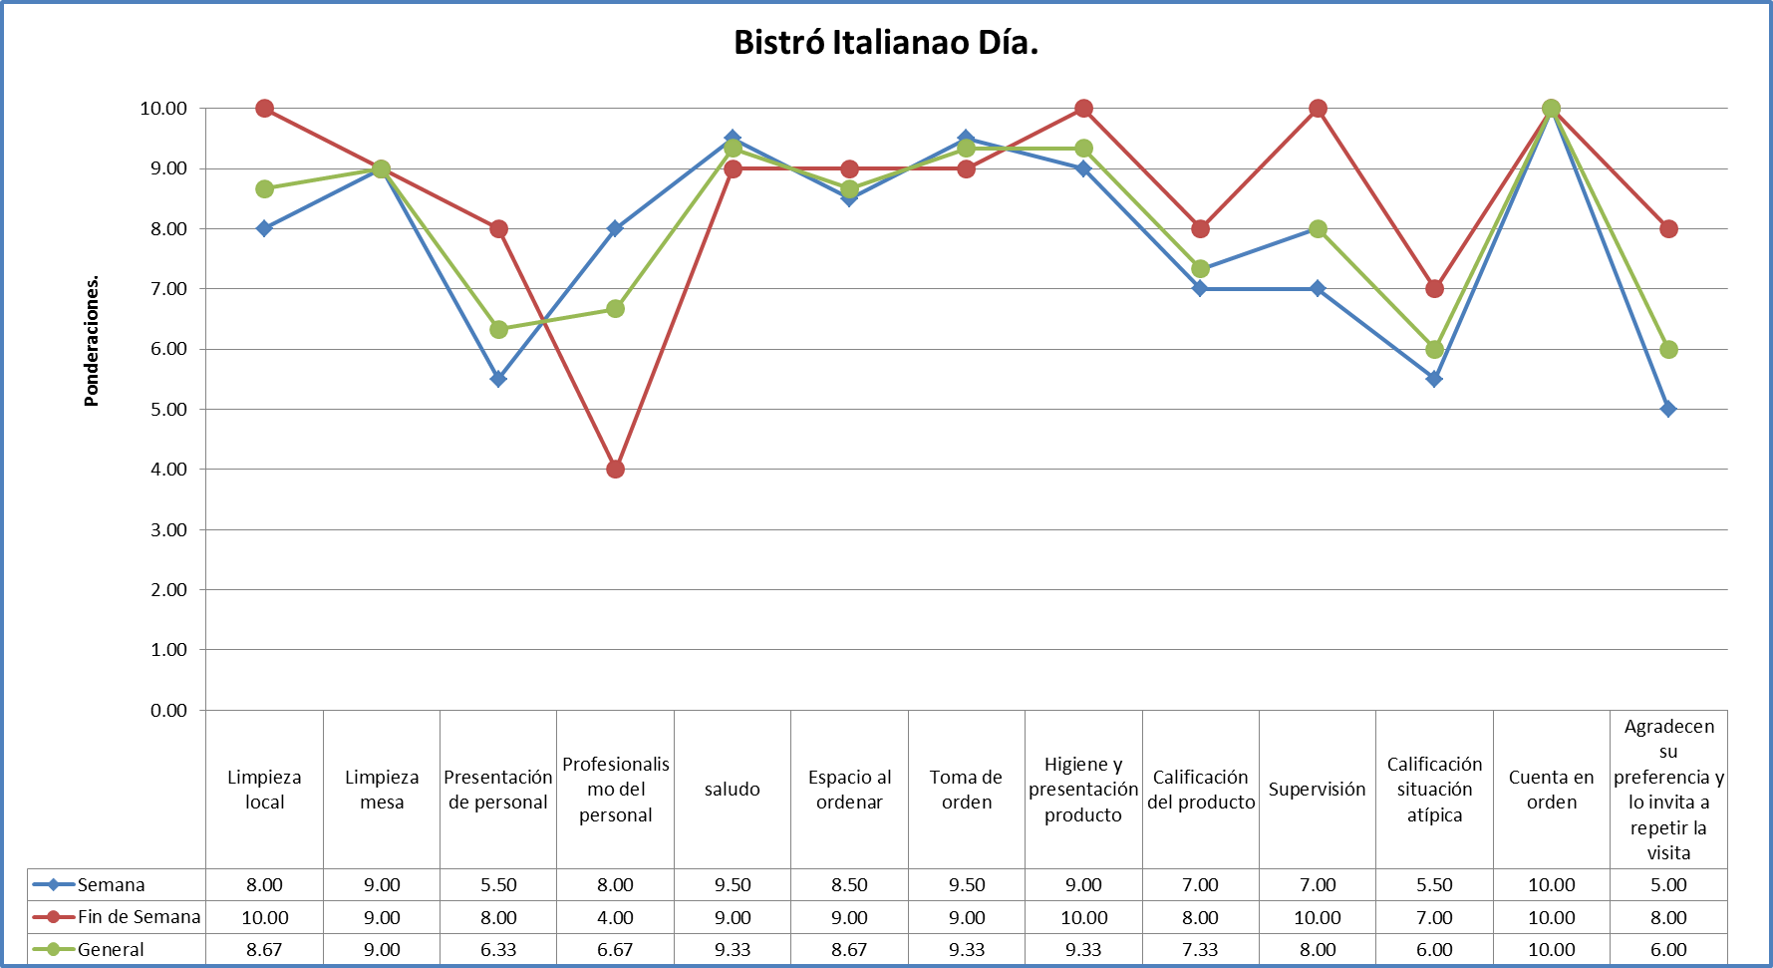
Análisis por día de visita
Aspectos importantes:
Presentación del personal.
Profesionalismo del personal.
Calificación situación atípica.
Agradecimiento a su preferencia y lo invitan a repetir la visita.

Slide 8
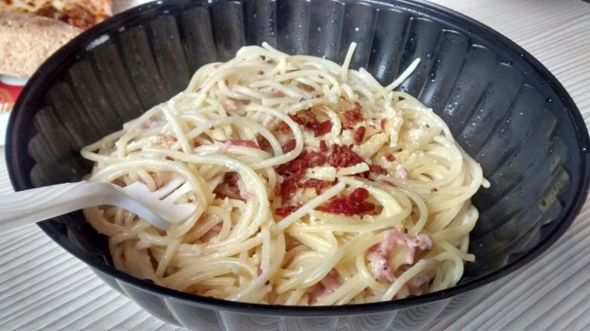
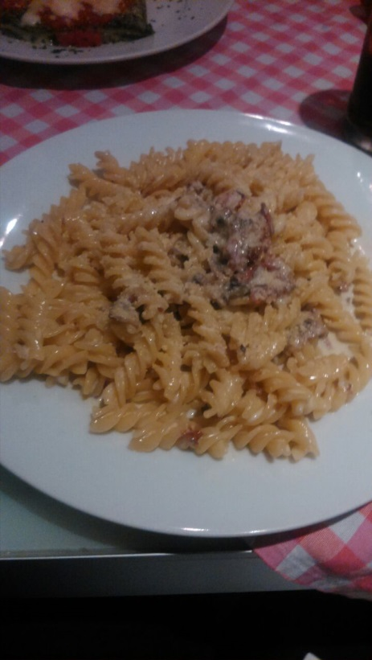

Slide 9
Análisis de tiempos promedios para días de visita
Aspectos importantes:
Es de importancia destacar que los tiempos de entrega son mas amplios entre semana que en fin de semana.

Slide 10
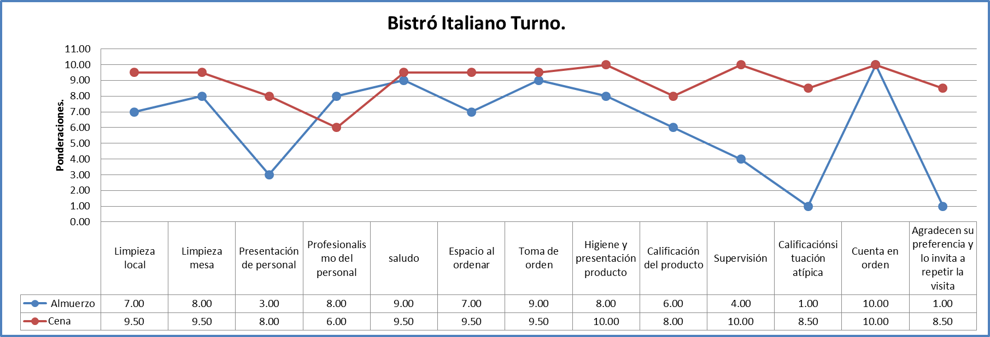
Análisis por turno
Aspectos importantes:
Presentación del personal.
Calificación situación atípica.
Agradecimiento a su preferencia y lo invitan a repetir la visita.

Slide 11
Análisis de tiempos promedios por turno
Aspectos importantes:
Es de importancia destacar que los tiempos de entrega son mas amplios a la hora del almuerzo que a la hora de la cena.

Slide 12
Satisfacción del platillo con respecto al precio

Slide 13
Ofrecimiento de productos adicionales por parte del mesero
A un 33% de las visitas a Bistró Italiano se les ofrecieron productos adicionales.
A un 67% de las visitas a Bistró Italiano no se les ofreció algún producto adicional.

Slide 14
Agradecimiento e invitación al cliente por parte del mesero
A un 67% de las visitas a Bistró Italiano se les agradeció y se les invito a una próxima visita.
A un 33% de las visitas a Bistró Italiano no se les agradeció ni se les invito a una próxima visita.

Slide 15
Fortalezas de Bistró Italiano
Fortalezas
Ubicación.
Mesero conoce muy bien el menú.
Sonido e iluminación adecuados.
Ambiente.
El ambiente y música es suave, se presta para la plática.
Decoración acorde al establecimiento.

Slide 16
Debilidades de Bistró Italiano
Debilidades
No poseen promociones.
El local no tiene baño propio.
Infraestructura en mal estado.
Precios altos.
La distribución de las mesas no es adecuada.
Vestimenta poco adecuada.

Slide 17
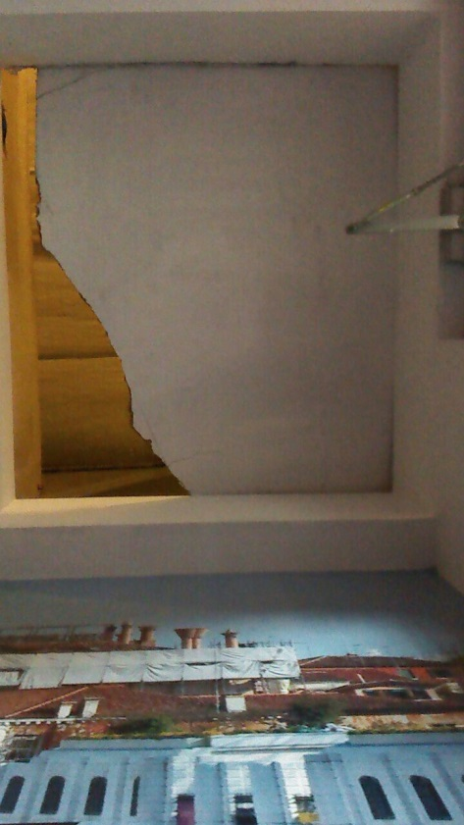
Situación atípica

Slide 18
Situación atípica
Se logra ver, que el pan está en bolsas de la competencia.
Empleada que no invita a clientes.
Empleada que sale misteriosamente del restaurante, dejando este solo por un determinado periodo de tiempo.

Slide 19
Recomendaciones
No poseen promociones | Crear promociones familiares de platillos
Infraestructura en mal estado | Revisar la estructura, o al menos cubrirla apropiadamente.
Precios altos | Mejorar, la calidad de los productos para al menos tener la satisfacción.
Vestimenta poco adecuada | Vigilar más adecuadamente el comportamiento de los clientes con un supervisor.

Slide 20
Recomendaciones
Mantener sus fortalezas, como por ejemplo: su ubicación, su ambiente entre otros.
Mejorar continuamente todos los aspectos mencionados con anterioridad, y encontrados con la supervisión de sus empleados y clientes preferentes.

Slide 21
Gracias

Slide 22
Mistery Shopper The Coffee Cup
Autores: Nelson Bonilla – Jessica Nerio – Edda Menéndez

Slide 23
OBJETIVO
Analizar el servicio y profesionalidad del personal de The Coffee Cup en diversos horarios, así como también su local.

Slide 24
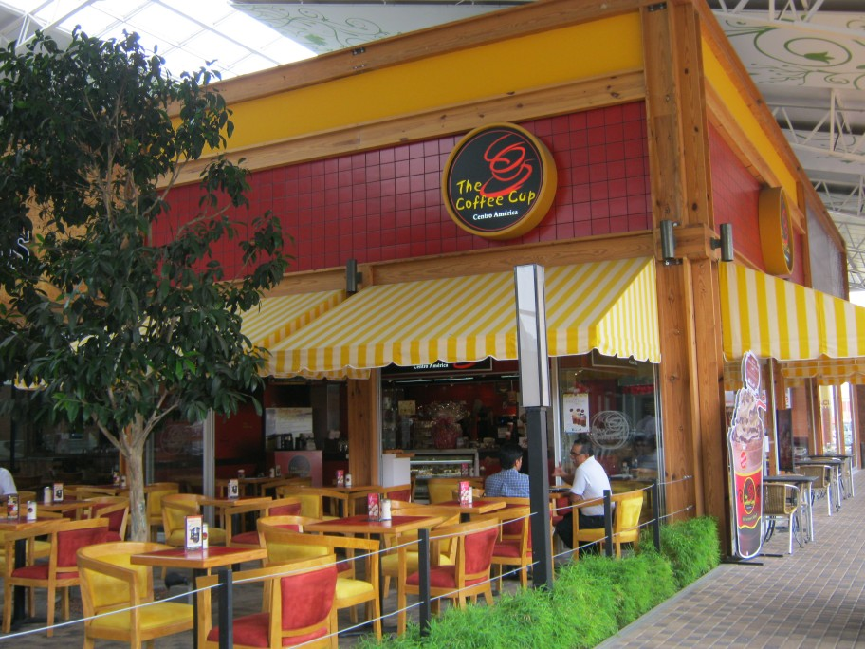
Objetivo
ANÁLISIS DE RESULTADOS
(LOCAL)

Slide 25
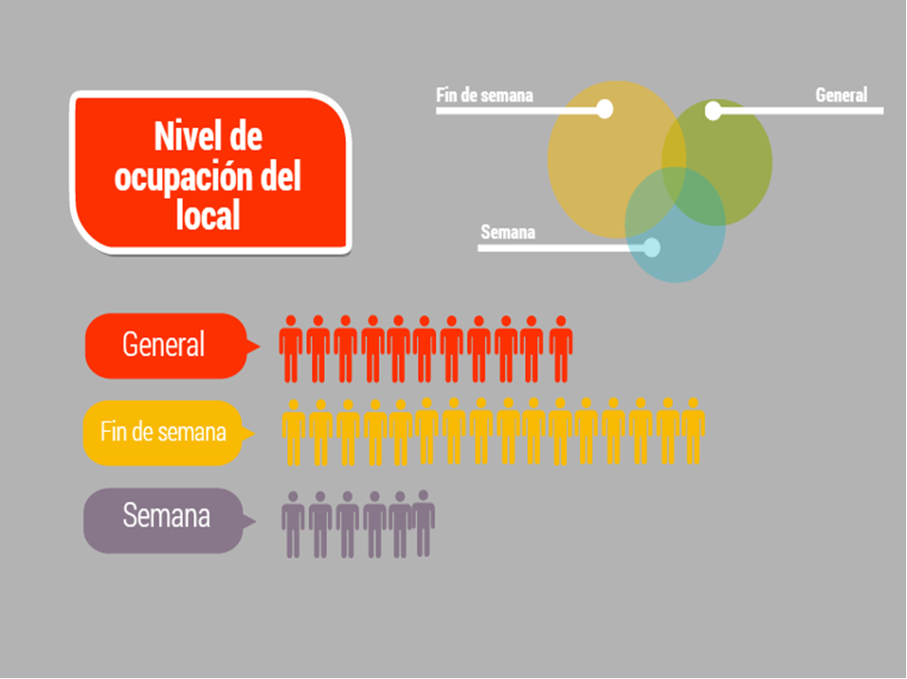
55%
41.6%
15%
41.6%
55%
15%
Promedio general | Promedio Fin de semana | Promedio semanal | Mañana | Tarde
41.6% | 55% | 15% | 20% | 52.5%

Slide 26
¿En qué condiciones se encontró el local basándose en la limpieza?
Promedio general | Promedio Fin de semana | Promedio semanal | Mañana | Tarde
9.67 | 9.5 | 10 | 10 | 9.5

Slide 27
¿En qué condiciones se encontró la mesa basándose en la limpieza?
Promedio general | Promedio Fin de semana | Promedio semanal | Mañana | Tarde
9.33 | 9.5 | 9 | 10 | 9

Slide 28
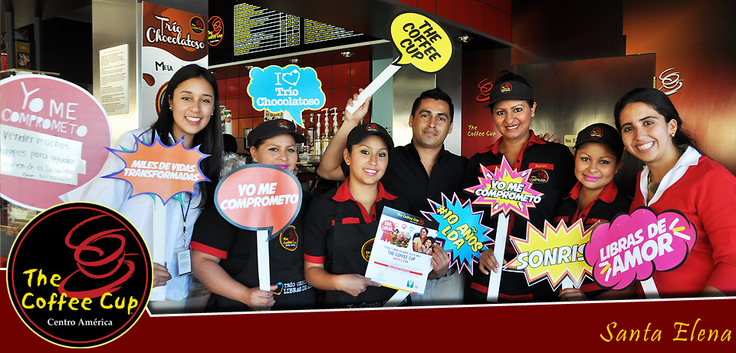
Objetivo
ANÁLISIS DEL PERSONAL

Slide 29
¿El personal en general se encuentra presentable? (uniforme completo, limpio, etc.)
Promedio General | Promedio fin de semana | Promedio semanal | Mañana | Tarde
10 | 10 | 10 | 10 | 10

Slide 30
¿El personal trabaja de manera profesional?(no se pone a platicar con los compañeros, mascar chicle, etc.)
Promedio General | Promedio fin de semana | Promedio semanal | Mañana | Tarde
8 | 9 | 6 | 10 | 7

Slide 31
Objetivo
ANÁLISIS DE RESULTADOS
(ENTRADA)

Slide 32
¿Cuánto tiempo le tomo al mesero(a) en hacer su primer contacto?
Promedio General | Promedio fin de semana | Promedio semanal | Mañana | Tarde
36.67 | 45 | 20 | 30 | 40

Slide 33
¿Existe un saludo de manera cortés y profesional?
Promedio General | Promedio fin de semana | Promedio semanal | Mañana | Tarde
10 | 10 | 10 | 10 | 10

Slide 34
¿Se ofrece el menú y existe un espacio para ordenar?
Promedio General | Promedio fin de semana | Promedio semanal | Mañana | Tarde
10 | 10 | 10 | 10 | 10

Slide 35
¿El mesero(a) está pendiente de que usted haya decidido tomar su orden?
Promedio General | Promedio fin de semana | Promedio semanal | Mañana | Tarde
9.33 | 10 | 8 | 10 | 9

Slide 36
Objetivo
ANÁLISIS DE RESULTADOS
(ESTADÍA)

Slide 37
Tiempo transcurrido entre la realización de la orden y la entrega del producto ya servido en la mesa
Promedio General | Promedio fin de semana | Promedio semanal | Mañana | Tarde
7 | 8 | 5 | 10 | 5.5

Slide 38
Higiene y presentación del producto
Promedio General | Promedio fin de semana | Promedio semanal | Mañana | Tarde
10 | 10 | 10 | 10 | 10

Slide 39
Calificación del producto
Promedio General | Promedio fin de semana | Promedio semanal | Mañana | Tarde
9.33 | 9 | 10 | 8 | 10

Slide 40
¿El precio es adecuado para el platillo?

Slide 41
¿Una vez se ha ordenado, el mesero se acerca cada cierto tiempo a ver si todo está bien o ver si no se ofrece algo más?
Promedio General | Promedio fin de semana | Promedio semanal | Mañana | Tarde
2.33 | 2 | 3 | 0 | 3.5

Slide 42
¿Se genera alguna situación atípica que requiera de la asistencia del mesero(a)?

Slide 43
¿Una vez se ha terminado de comer, el o la mesera ofrece algo adicional?

Slide 44
Objetivo
ANÁLISIS DE RESULTADOS
(SALIDA)

Slide 45
Al pedir la cuenta, ¿Cuánto tiempo tarda el empleado en llevarla?
Promedio General | Promedio fin de semana | Promedio semanal | Mañana | Tarde
2.67 | 3 | 2 | 5 | 1.5

Slide 46
¿La cuenta se ha elaborado en orden?

Slide 47
¿El mesero(a) agradece su preferencia y lo invita a repetir la visita?
Promedio General | Promedio fin de semana | Promedio semanal | Mañana | Tarde
2.67 | 2 | 4 | 0 | 4

Slide 48
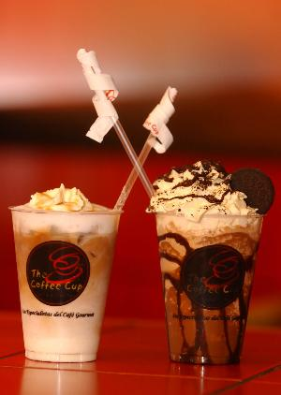
FORTALEZAS

Slide 49
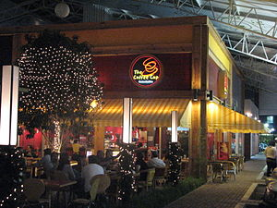
DEBILIDADES

Slide 50
RECOMENDACIONES

Slide 51
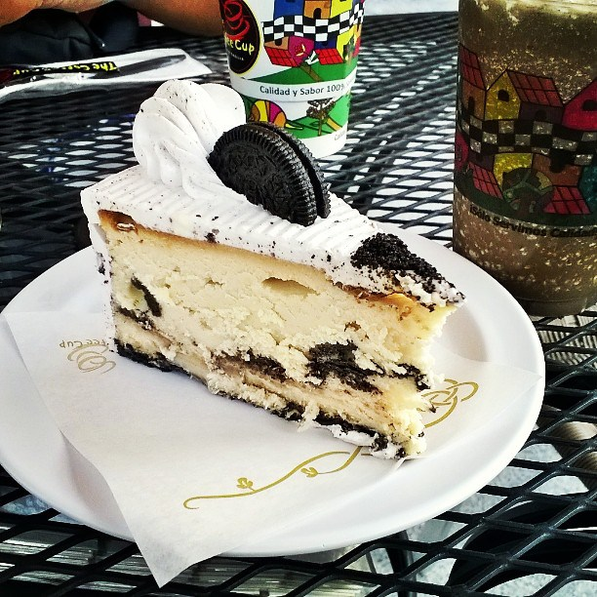
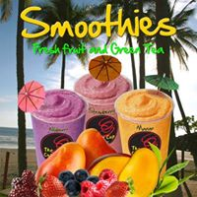
Gracias por su atención

